Slide 1
Cookie & Session
( 쿠키와 세션 )
박병관

Slide 2
HTTP 한계
X
HTTP
Hyper Text Transfer Protocol
비연결형 프로토콜

Slide 3

HTTP 한계
X
요청
응답
Web Server
X
요청
Web browser
응답
Client가 Server로 요청하면 해당 Page를
Client에게 전송(응답)한 후 연결종료
Notes:
하나의 클라이언트에서 여러 개의 요청을 해도 웹 서버는 모두 다른 요청으로 받아들인다.
그래서 요청하면 응답하면서 종료가 되고 또 요청하면 응답후 종료된다.

Slide 4
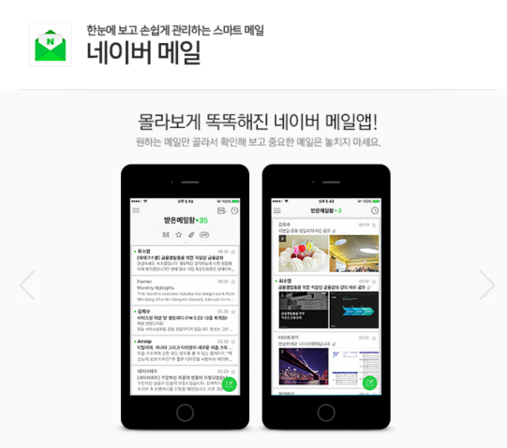
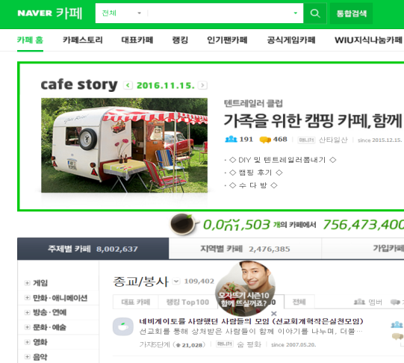


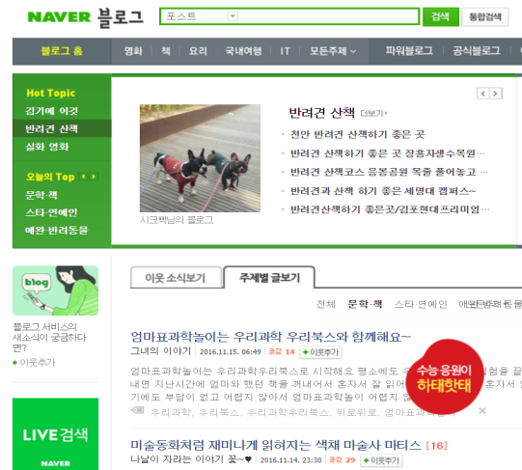
X
HTTP 한계
<네이버 메일>
<네이버 카페>
<네이버 블로그>
….
Notes:
현재 우리가 인터넷에서 사용하고 있는 HTTP프로토콜은 연결 지향적인 성격을 버렸기 때문에(stateless) 새로운 페이지를 요청할 때마다 새로운 접속이 이루어지며
이전 페이지와 현재 페이지 간의 관계가 지속되지 않는다. 이에 따라 HTTP프로토콜을 이용하게 되는 웹사이트에서는 웹페이지에 특정 방문자가 머무르고 있는 동안에
그 방문자의 상태를 지속시키기 위해 쿠키와 세션을 이용한다

Slide 5
Cookie & Session
Cookie & Session
Client의 정보를 지속적으로 유지하기 위한 방법
Notes:
그래서 이런 로그인이라던지 인터넷쇼핑몰 장바구니 등과 같이 클라이언트의 상태를 유지하는 기능을 구현하기 위해서 나오게 된게
쿠키와 세션입니다.

Slide 6
Cookie
Cookie
전달할 데이터를 Web Browser(Client)로 보냈다가 Web Server로 되돌려 받는 방법
Notes:
쿠키 의미 설명 후
쿠키에 저장된 데이터는 클라이언트 측에 저장되었다가 서버로 보내지기 때문에 이를 확인해서 접속한 사용자를 구분할 수 있습니다.

Slide 7

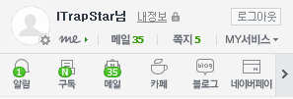
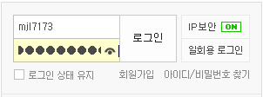
Cookie
true
login
JSP/Servlet
Client
mjl7173
Request
(cookie)
ID : mjl7173
mail
JSP/Servlet
Notes:
서버에 저장되기 때문에 현재 사용자만 인증받는다. 로그아웃을 하면 세션과의 연결이 끊어져서 서버에 해당 사용자 정보를
지워버리고 흔히 우리가 로그인한 상태에서 오랫동안 사용하지 않다고 다시 보게 되면 서버 내 어떠한 이동이나 액션이 일어나지 않으면 서버에서는 사용자가 로그아웃한 것으로 간주하여 세션을 삭제하기도 한다.

Slide 8
Cookie 저장 방법
cookie 이름
cookie 값
1. Cookie 클래스 객체 생성
2. addCookie() 메소드 호출
Notes:
자 그러면 이런 내장객체의 영역을 가지고 어떻게 활용할 수 있을까요? 한 번 생각해봅시다.

Slide 9
Cookie 저장 방법
cookie 객체
1.Response 내장 객체에 addCookie() 호출
2.Cookie 객체를 Parameter로 전송
Notes:
왜 reponse에 저장할까? 생성된 쿠키 객체의 정보는 클라이언트 측에 보내 저장해 두어야만이 나중에 다시 사용할 수 있게 됨

Slide 10
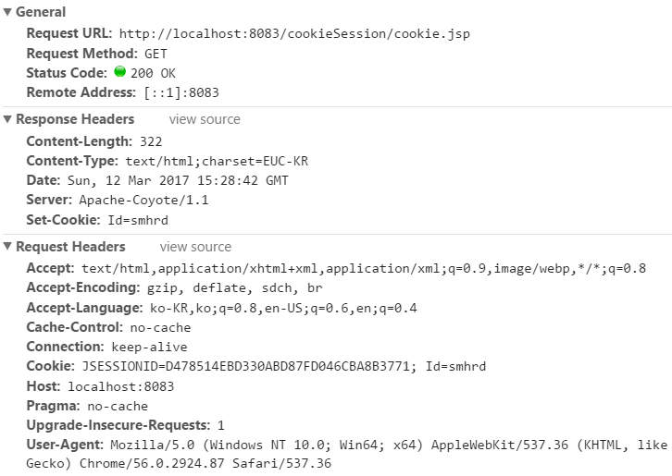
Cookie 저장 방법
Notes:
자 그러면 이런 내장객체의 영역을 가지고 어떻게 활용할 수 있을까요? 한 번 생각해봅시다.

Slide 11
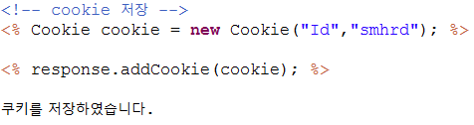
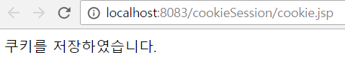
Cookie 저장 방법
Notes:
자 그러면 이런 내장객체의 영역을 가지고 어떻게 활용할 수 있을까요? 한 번 생각해봅시다.

Slide 12
Cookie 저장 조회
Web Browser는 Web Server가 아무런 요청을 하지 않아도 URL을 보낼 때마다 그 URL에 포함된 Web Server에 해당하는 Cookie를 보냄
Notes:
웹 브라우저가 보낸 모든 쿠키를 Cookie 배열로 만들어서 리턴하는 메서드

Slide 13
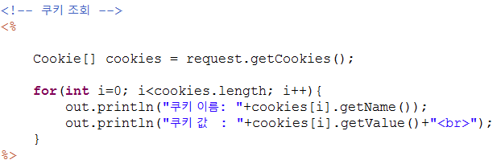
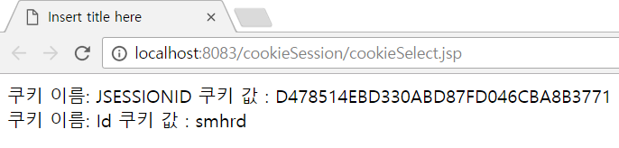
Cookie 저장 조회
Notes:
그런데 쿠키는 아무래도 클라이언트에 저장이 되다보니 쿠키가 저장되어 있는 폴더를 찾기만 하면 얼마든지 정보를 알아낼 수 있기 때문에
PC과 같이 여러 사람이 PC를 공유하는 경우에는 개인 정보가 유출될 수 있어서 보안에 좋지가 않다. 또한, 데이터도 1.2MB로 한계가 있다.
그래서 이러한 단점을 보완하기 위해 나온 것이 바로 세션이다.

Slide 14
Cookie 저장 삭제
1. 쿠키의 유효 기간을 결정하는 메소드
2. addCookie()메소드 호출 전 설정
3. 쿠키를 삭제하기 위해서는 0 값을 입력

Slide 15
Cookie 실습
Intro.jsp
CookieCheck.jsp
main.jsp
이벤트 뷰 페이지
Intro.jsp에서
체크박스를
선택했는지 검사
쿠키에 체크한
값이 있는지
없는 지 체크

Slide 16
Session
Session
Web Browser를 거치지 않고 Web Server에 있는
데이터 영역을 통해 데이터를 전달하는 방법
Notes:
세션은 JSP(서버)에서만 접근 가능하므로 보안 유지에 강하고 저장할 수 있는 데이터에 한계가 없다.
또한 세션은 웹 브라우저를 닫기 전까지 페이지를 이동하더라도 사용자의 정보를 잃지 않고 서버에 보관할 수 있다. ex) 로그인

Slide 17
Session
true
login
JSP/Servlet
Web Server
ID : mjl7173
mjl7173
true
mail
JSP/Servlet
Notes:
서버에 저장되기 때문에 현재 사용자만 인증받는다. 로그아웃을 하면 세션과의 연결이 끊어져서 서버에 해당 사용자 정보를
지워버리고 흔히 우리가 로그인한 상태에서 오랫동안 사용하지 않다고 다시 보게 되면 서버 내 어떠한 이동이나 액션이 일어나지 않으면 서버에서는 사용자가 로그아웃한 것으로 간주하여 세션을 삭제하기도 한다.

Slide 18
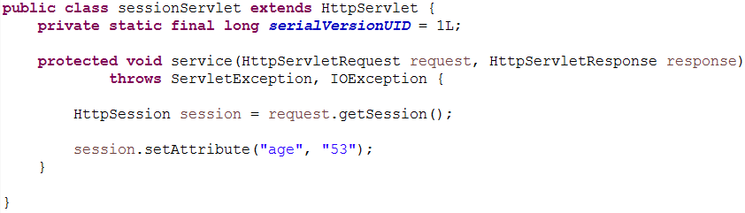
Session 저장 방법
session의
데이터 값
session 데이터 영역에 값 저장
Notes:
자 그러면 이런 내장객체의 영역을 가지고 어떻게 활용할 수 있을까요? 한 번 생각해봅시다.

Slide 19
Session 저장 방법
session 이름
session 값
setAttribute() 메소드 호출
setAttribute() 메소드는 같은 이름의 데이터가
이미 있으면 기존 값을 지우고 새로운 값을 저장하므로 데이터 수정 기능 구현

Slide 20
Session 조회 방법
getAttribute() 메소드를 호출하면 Session 영역의 데이터를 가져온다
메소드의 리턴 타입은 java.lang.object 이므로 데이터 값을 본래의 타입
으로 사용하려면 타입 캐스팅을 해줘야 한다
Notes:
자 그러면 이런 내장객체의 영역을 가지고 어떻게 활용할 수 있을까요? 한 번 생각해봅시다.

Slide 21
Session 삭제 방법
removeAttribute() 메소드를 호출해
session 영역에 특정 데이터를 삭제할 수 있다
Notes:
자 그러면 이런 내장객체의 영역을 가지고 어떻게 활용할 수 있을까요? 한 번 생각해봅시다.

Slide 22
Session 유효 기간
일정 시간 동안 요청이 없으면 session 제거
( 단위: 초 )
Notes:
웹 어플리케이션을 만들고 세션 관리를 적절하게 해주지 않고 세션 유효 기간을 무한으로 해버리면
서버가 죽어버리는 경우가 발생한다.

Slide 23
Session 종료 방법
session을 이용해서 작업을 다 마친 후, 모든 값을 사라지도록
하려면 invalidate() 메소드를 호출해 session을 종료
Notes:
자 그러면 이런 내장객체의 영역을 가지고 어떻게 활용할 수 있을까요? 한 번 생각해봅시다.

Slide 24
Cookie vs Session
Cookie
Session
저장위치
Client PC
Server PC
저장형식
Text
Object
보 안
어려움
강력함
자 원
Client 자원 사용
Server 자원 사용
용량제한
한 도메인 당 20개, 쿠키 하나 당 4KB, 총 300개 => 1.2MB
서버가 허용하는 한 용량에 제한이 없음
Notes:
그러면 모든 정보를 세션에 저장을 하느냐~?
모든 정보를 서버에 저장하지는 않는다. 왜냐면 서버의 메모리를 과도하게 사용하면 서버가 죽어버리기 때문
예를 들면 네이버나 구글 등의 검색엔진을 통해서 검색한 단어들 같은경우 일일이 세션에 저장할 필요가 없다.
아이디와 비밀번호 같은 중요한 정보들만 세션에 저장

Slide 25
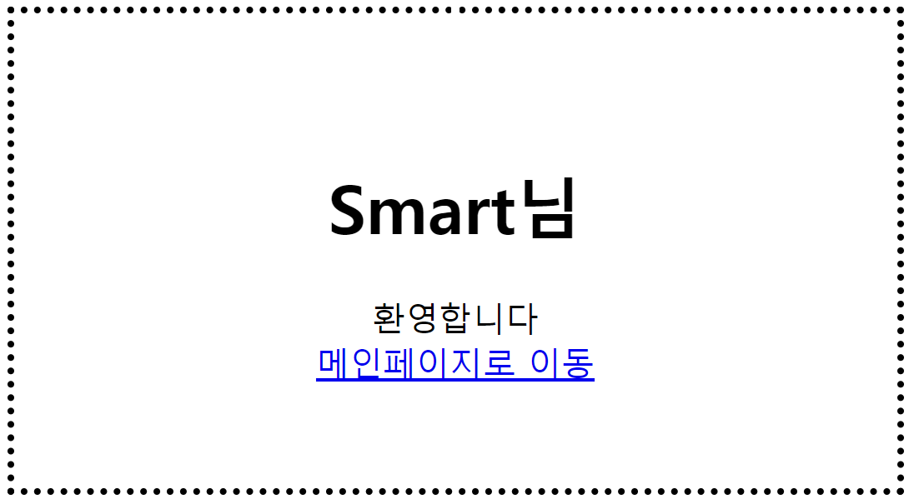
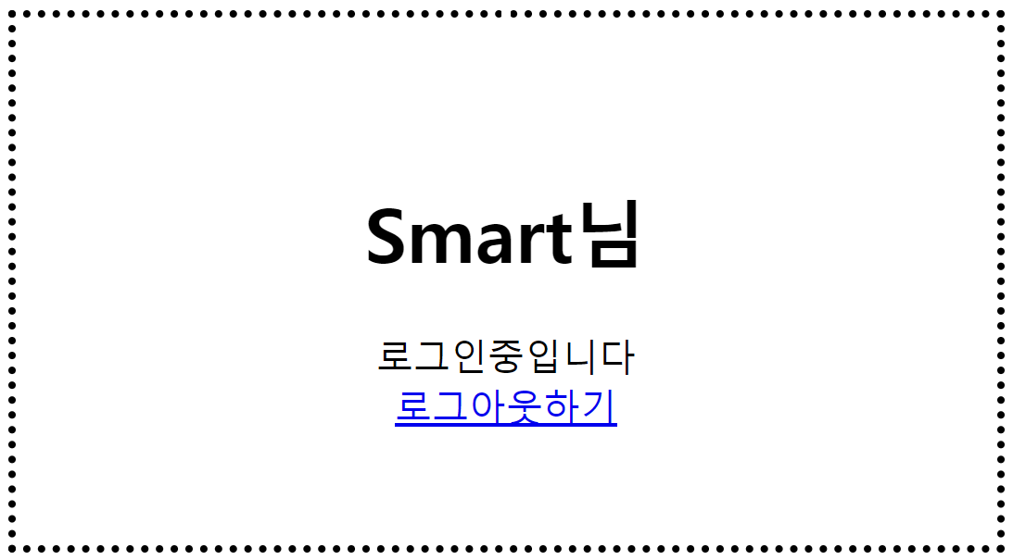
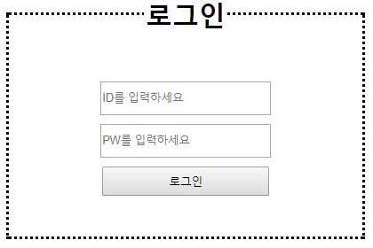
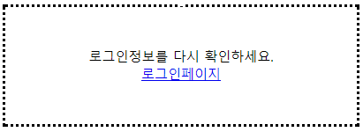
session 응용 실습(3)
DB
TRUE
ex13Logintrue.jsp
-DB연결
-테이블에
ID/PW값과
일치하는지 확인
FALSE
ex13Main.jsp
Ex13LoginCon
ex13LoginFalse.jsp
Notes:
자 그러면 이런 내장객체의 영역을 가지고 어떻게 활용할 수 있을까요? 한 번 생각해봅시다.

Slide 26
session 응용 실습(3)
ex13Logintrue.jsp
ex13Main.jsp
ex12Jointrue.jsp에서 세션영역에 nickname을 저장하시오.
2. ex12Join.jsp에서 세션영역을 확인하고 nickname이라는
id값이 있을 때 위와같이 출력하시오.
Notes:
자 그러면 이런 내장객체의 영역을 가지고 어떻게 활용할 수 있을까요? 한 번 생각해봅시다.

Slide 27
session 응용 실습(3)
ex13Login.jsp
ex13Login.jsp
‘로그아웃하기’링크를 클릭했을 때 ex12Logout.java로
이동하게 하시오.
ex12Logout.java에서는 세션영역에 nickname을 삭제하고
ex12Join.jsp로 이동하게 하시오.
Notes:
자 그러면 이런 내장객체의 영역을 가지고 어떻게 활용할 수 있을까요? 한 번 생각해봅시다.

Slide 28
Review
Client의 정보를 지속적으로 유지하기 위한 방법
Cookie & Session
Cookie
전달할 데이터를 Web Browser(Client)로
보냈다가 Web Server로 되돌려 받는 방법
Session
Web Browser를 거치지 않고 Web Server에 있는
데이터 영역을 통해 데이터를 전달하는 방법
Notes:
오늘 배운 내장 객체의 종류

Slide 29
Review
Cookie
Session
Web Server
Web browser
Client PC
Server PC
Text
Object
어려움
강력함

Slide 30
Thank you.

